Slide 1
3D DISPLEJI
Anita Ljubos

Slide 2
Sadržaj
Uvod
Stereoskopski 3D displeji
Autostereoskopski 3D displeji
Računalno generirana holografija
Volumetrijski displeji

Slide 3
Uvod
3D monitor možemo definirati kao uređaj koji ima sposobnost prikaza stereopatske percepcije trodimenzionalne slike gledatelju.
Vrste 3D displeja:
Stereoskopski
Autorstereoskopski
Računanalno generirana holografija
Volumetrijski prikaz

Slide 4
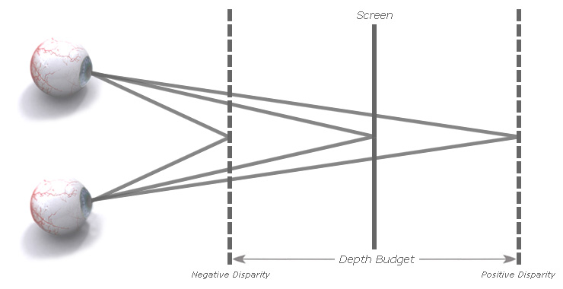
Stereoskopski 3D displej
Stereoskopija koristi dvije različite perspektive za prikaz slike.
Svrha stereoskopije je smjestiti dubinu prizora ispred i iza ekrana
Stereoskopske naočale su bitan dio za ulazak u virtualnu stvarnost

Slide 5
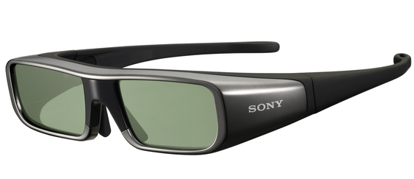

3D naočale
Aktivne 3D naočale
Pasivne 3D naočale
Ove naočale rade pomoću filtera.
Polarizacija je još jedan način prikaza 3D slike pomoću pasivnih naočala.

Slide 6
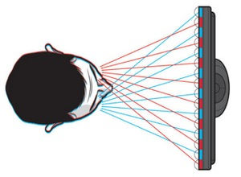
Autostereoskopski 3D displej
Autostereoskopija je svaka metoda prikaza stereoskopskih slika bez upotrebe naočala.
Vrste autostereoskopskih displeja: paralllax barijera,leća,vulemetrijska,displeji sa svjetlosnim poljem.

Slide 7
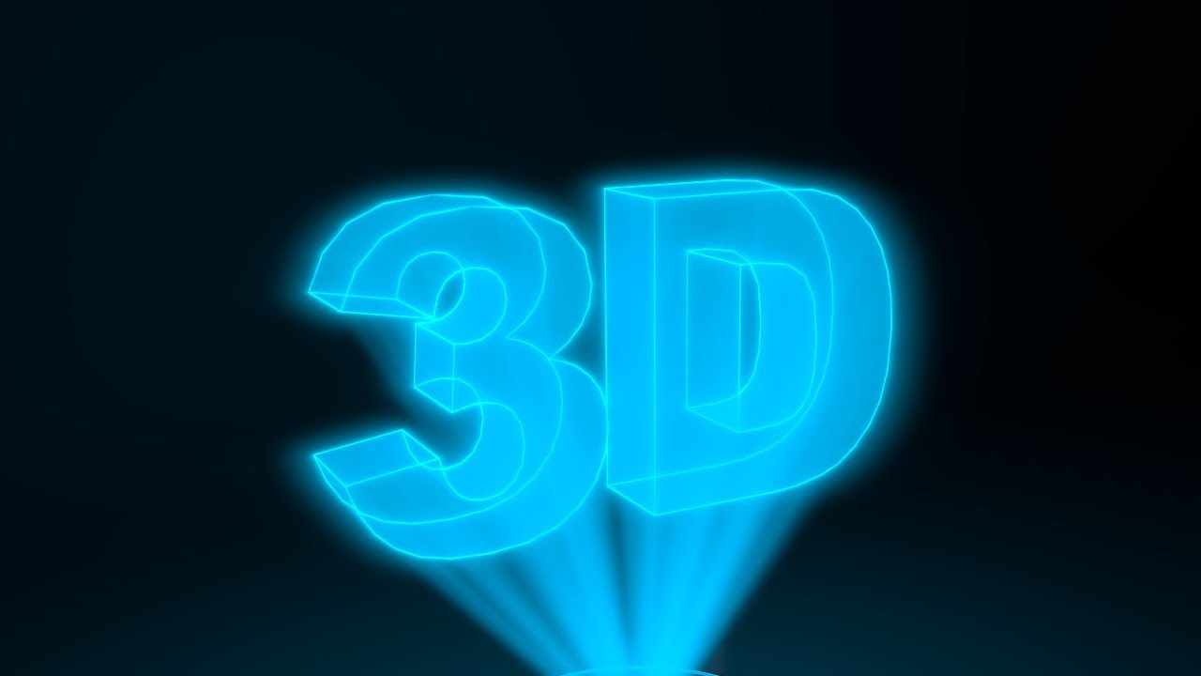
Kompjuterski generirana holografija
Kompjuterski generirana holografija je metoda digitalnog kreiranja holografskih interferencijskih uzoraka.
Kompjuterski kreirani holografi imaju prednost da objekti koje želimo prikazati ne moraju imati nikakvu fizičku stvarnost(potpuno sintetički kreiranje holograma).

Slide 8
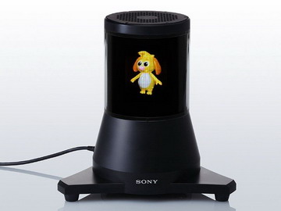
Volumetrijski displeji
Volumetrijski displej je uređaj koji formira vizualnu reprezentaciju objekata u tri fizičke dimenzije.
Sony ima mali,cilindrični 3D , volumetrijski 3D ekran .

Slide 9
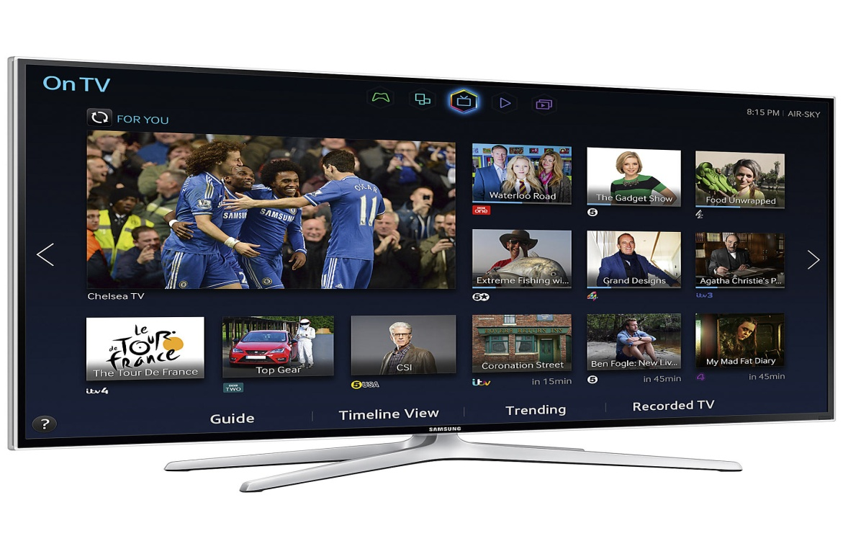
3D tehnologija
3D televizor

